Slide 1
Предметная неделя технологии в МБОУ СОШ п. Усть-Уда
Маленьких А.Г.

Slide 2
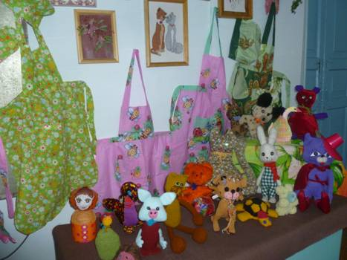
Выставка творческих работ

Slide 3
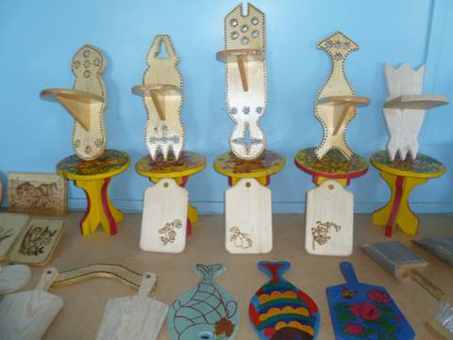
Выставка творческих работ

Slide 4
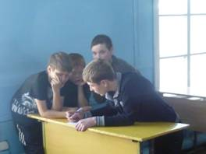
Игра «Делу - время, потехе – час» среди 5-7 классов

Slide 5
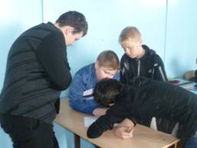
Игра «Делу - время, потехе – час» среди 5-7 классов

Slide 6
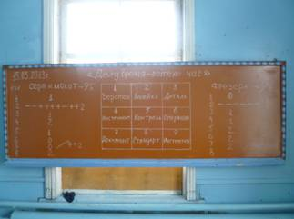
Игра «Делу - время, потехе – час» среди 5-7 классов

Slide 7
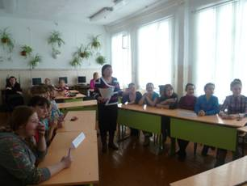
Интеллектуальная игра «Сто к одному» в 5-8 классах по теме «Кулинария»

Slide 8
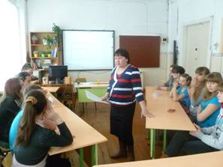
Интеллектуальная игра «Сто к одному» в 5-8 классах по теме «Кулинария»

Slide 9
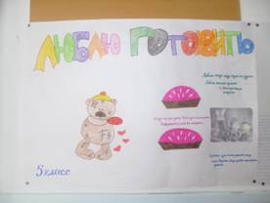
Конкурс газет «Я люблю готовить» среди 5-9 классов

Slide 10
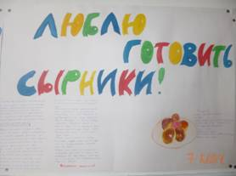
Конкурс газет «Я люблю готовить» среди 5-9 классов

Slide 11
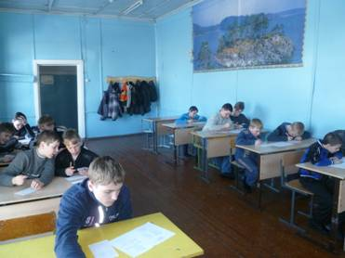
Конкурс кроссвордов, головоломок среди 5-8 классов

Slide 12
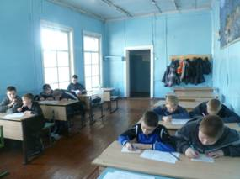
Олимпиады по черчению

Slide 13
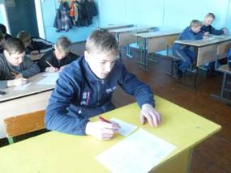
Конкурс кроссвордов, головоломок среди 5-8 классов

Slide 14
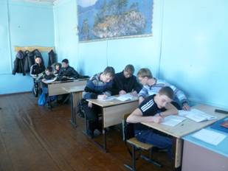
Олимпиады по черчению

